Slide 1
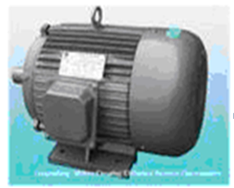
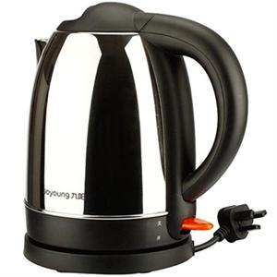
第二章 恒定电流
5 焦 耳 定 律

Slide 2
情境创设
-
+
U
q
E
I
在时间t内，通过这段电路上任一横截面的电荷量为多少？
q=It
电荷q由这段电路的一端移到另一端.在这个过程中，静电力做了多少功？
W=qU
W=UIt

Slide 3
课堂讲解
一、电功和电功率
1．电功．
(1)电功的定义：电场力对电荷做的功，叫做电功．
(2)电功的表达式：W＝qU＝UIt.
即一段电路上的电功就等于这段电路两端的电压、电路中的电流和通电时间的乘积．
(3)单位：焦耳，符号为J.

Slide 4
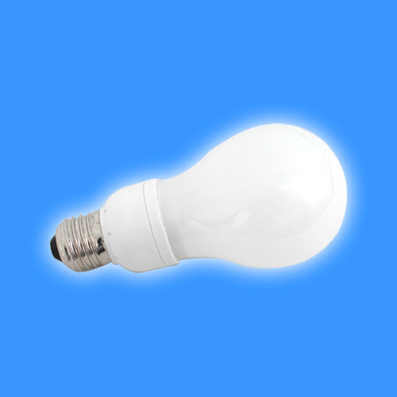
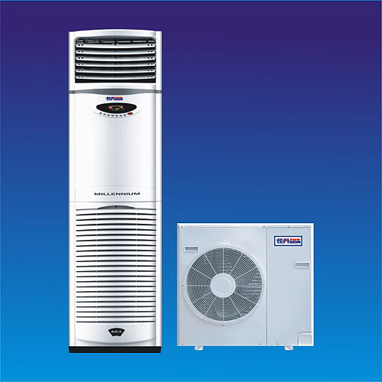
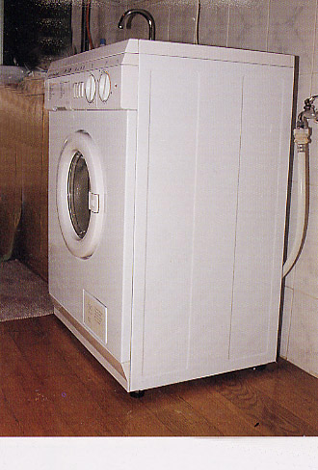
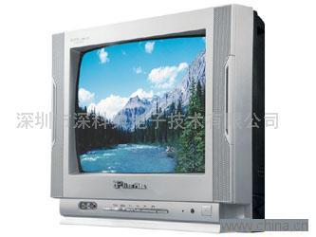
情境创设
为了表示电流做功的快慢，在物理学中引入了电功率
在相同时间内这些用电器消耗的电能相等吗？
在相同时间内哪一种用电器消耗的电能最多？
4

Slide 5
课堂讲解
2．电功率．
(1)定义：电流所做的功跟完成这些功所用时间的比值叫做电功率．
(2)表达式：P＝ ＝UI.
(3)单位：瓦特，符号W.
(4)物理意义：表示电流做功的快慢．
(5)串联电路中：由P＝I²R知 ＝…＝I²，电阻越大，功率越大；并联电路中：由P＝U²/R知P₁R₁＝P₂R₂＝…＝U²，电阻越小，功率越大．
栏目链接

Slide 6

典例分析
例1一根电阻丝，通过2 C电荷量所消耗的电能是8 J．若在相同的时间内通过4 C的电荷量，该电阻丝上所加电压和消耗的电能分别是( )
A．4 V 16 J B．8 V 16 J
C．4 V 32 J D．8 V 32 J
消耗的电能等于电场力做的功：W=qU
栏目链接
由I= 可知电流是原
来的2倍
由U=IR计算电压
由W=UIt计算电能
答案：D

Slide 7
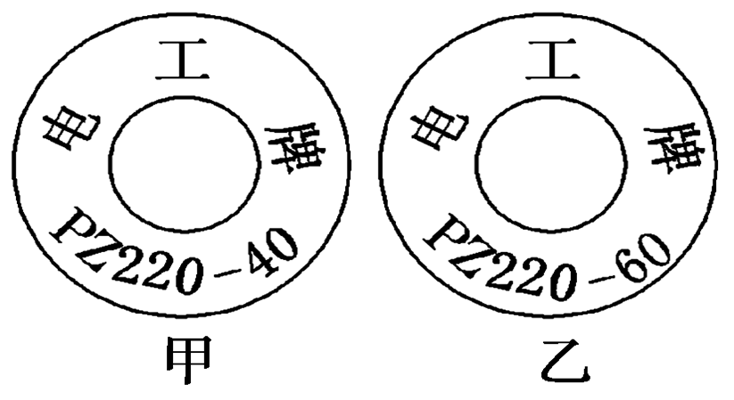


变式训练
实际功率由电压决定，不一定等于额定功率
1．甲、乙两只普通照明灯泡的铭牌如图所示，下列说法中不正确的是( )
A．甲灯的实际功率一定总是40 W
B．将乙灯接入110 V电路中，它的额定功率仍为60 W
C．两灯均正常发光时，甲灯丝电阻较大
D．两灯均正常发光时，甲消耗的电能较少
额定功率是反映元件的本身特性，不随电压的变化而变化
由P=I²R计算电阻
答案：A
由W=Pt计算消耗的电能

Slide 8
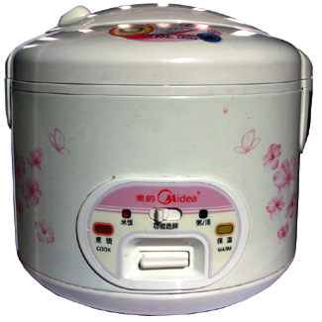
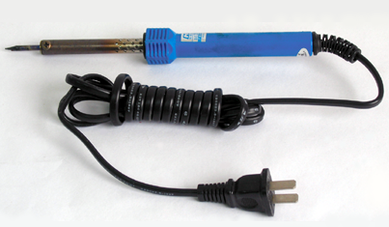
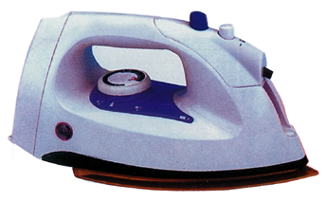
为什么有些用电器通电后会发热呢？
当电流流过导体时，自由电子与金属中的正离子会发生碰撞，电能会转化为内能。
注意：若导体只有电阻(即通常所说的纯电阻)，则电场力所做的功全部转化为电路中的内能，即：Q=W。
8

Slide 9
课堂讲解
二、焦耳定律和热功率
(4)实质：电流的热效应实质上是电能通过电流做功转化为内能．
2．热功率．
电流通过导体发热的功率叫热功率．热功率即电能转化为内能的功率，即P＝ ＝I²R.
1．焦耳定律．
(1)内容：电流通过导体时产生的热量跟电流的平方成正比，跟导体的电阻成正比，跟通电时间成正比．
(2)表达式：Q＝I²Rt.
(3)适用范围：Q＝I²Rt可求任何电路中电流I通过电阻R时产生的热量(电热).

Slide 10
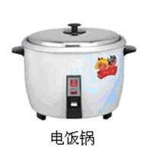
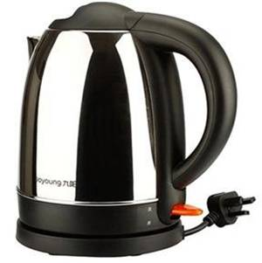
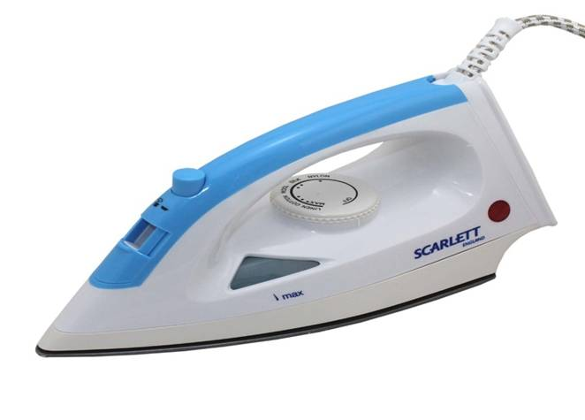
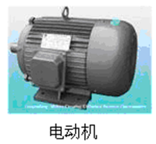
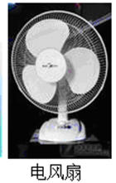
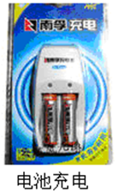
课堂讲解
常
见
的
用
电
器

Slide 11


3．纯电阻电路和非纯电阻电路的比较
（1）.纯电阻电路
只含有电阻的电路，如白炽灯、电炉、电热毯、电烙铁等电热器件组成的电路，转子被卡住的电动机也可看做纯电阻器件．
特点：电流做功消耗的电能全部转化为内能。
Ｗ＝UIt
U＝IR
Q＝I²Rt
Q＝I²Rt＝U²t／R
W=Q
W=Q
电功率：P ＝UI
P_{热} =UI＝I²R
热功率：P_{热} ＝I²R
11

Slide 12
(2).非纯电阻电路
有电动机在转动或有电解槽在发生化学反应的电路．电流做功消耗的电能只有部分电能转化为内能。绝大部分转化为内能以外的其他形式的能量。
V
U>IR
Ｗ＝ＵＩｔ
Q ＝Ｉ²Ｒｔ
W=Q+Ｅ_{其他}
S
W>Q
ＵＩｔ＝Ｉ²Ｒｔ＋Ｅ_{其他}
P ＝UI
P_{机} ＝P - P_{热}
或P ＝ P_{机} +P_{热}
P_{热} ＝I²R
12

Slide 13
课堂讲解
4．纯电阻电路和非纯电阻电路的比较
 | 纯电阻电路 | 非纯电阻电路
元件特点 | 电路中只有电阻元件 | 除电阻外还包括能把电能转化为其他形式的能的用电器
电流、电压、 电阻三者的 关系 | 遵循欧姆定律I＝U/R | 不服从欧姆定律，由UIt＝I²Rt＋W 知U＞IR或I＜

Slide 14
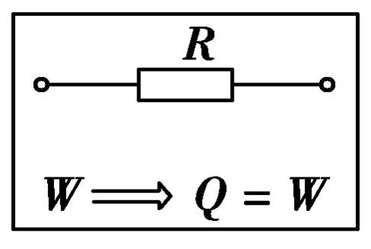
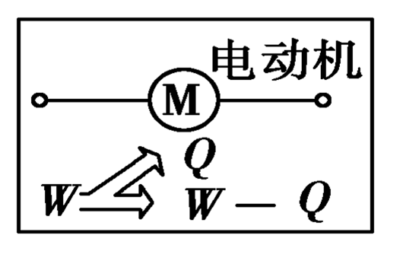
课堂讲解
能量转化形式 | 电流做功全部转化为内能：W＝Q＝UIt＝I²Rt＝ t | 电流做功转化为内能和其他形式的能量：电功W＝UIt；电热Q＝I²Rt.W＝Q＋W_{其他}
元件举例 | 电阻、电炉丝、白炽灯 | 电动机、电解槽

Slide 15

即学即用
判断下列说法的正误.
(1)电功一定等于电热.( )
(2)电动机消耗了电能，一部分转化为机械能，一部分转化为线圈内阻上的电热.( )
(3)电热Q＝I²Rt可以用来计算所有含有电阻的电路中产生的焦耳热.( )
(4)电功W＝UIt可以用来计算所有电路中电流所做的功.( )
×
√
√
√

Slide 16
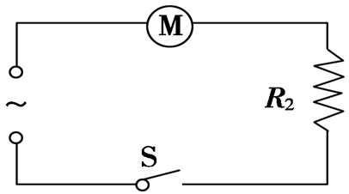
典例分析
例2 家庭用的电吹风中，设电动机线圈的电阻为R₁，它与电阻为R₂的电热丝相串联，接到交流电源上．电吹风两端电压为U，通过的电流为I，消耗的电功率为P，如图所示，以下结论中正确的是（ ）
A.P＞IU B.P＝I²(R₁＋R₂)
C.P＝IU D.P＞I²(R₁＋R₂)
栏目链接
在非纯电阻电路中电功大于电热
公式P=IU对于纯电阻电路和非纯电阻电路都适用

Slide 17
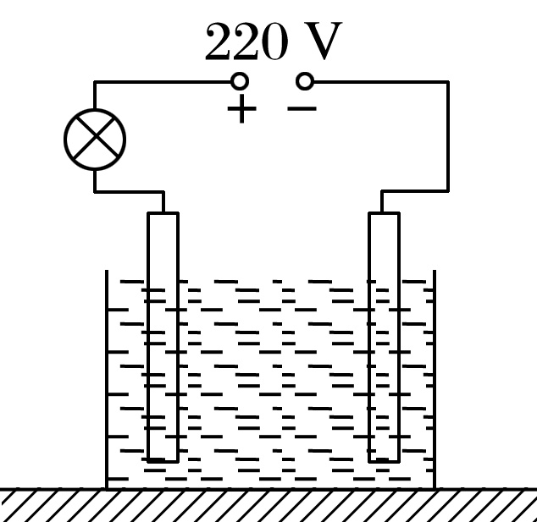
针对训练1 如图3所示，有一内电阻为4.4 Ω的电解槽和一盏标有“110 V 60 W”的灯泡串联后接在电压为220 V的直流电路两端，灯泡正常发光，则
A.电解槽消耗的电功率为120 W
B.电解槽的发热功率为60 W
C.电解槽消耗的电功率为60 W
D.电路消耗的总功率为60 W
√
图3

Slide 18
变式训练
2．微型吸尘器的直流电动机的内阻一定，为1 Ω，当加在它两端的电压为2.0 V时，电流为0.8 A，且能正常工作．求：
(1)它的额定输入功率多大？
(2)工作时由导线发热损失的功率多大？
(3)它的最大输出功率多大？
公式P=IU对于纯电阻电路和非纯电阻电路都适用
栏目链接
无论是纯电阻电路还是非纯电阻电路，都用P=I²R计算热功率
根据能量守恒，电动机的输出功率等于输入功率减去发热功率

Slide 19
变式训练
解析：电动机正常工作时是非纯电阻电路
(1)额定输入功率
P_{额}＝UI＝2×0.8 W＝1.6 W
(2)电动机发热功率
P_{热}＝I²R＝(0.8)²×1 W＝0.64 W
(3)根据能的转化与守恒，电动机的最大输出功率
P_{出}＝P_{额}－P_{热}＝0.96 W.
答案：(1)1.6 W (2)0.64 W (3)0.96 W

Slide 20
课堂练习
1．关于三个公式P＝UI，P＝I²R，P＝ ，以下说法正确的是 ( )
A．第一个公式普遍适用于求电功率，后两式普遍适用于求热功率
B．在纯电阻电路中，三个公式既可适用于求电功率，又可适用于求热功率
C．在非纯电阻电路中，第一个公式可适用于求电功率，第二个公式可用于求热功率，第三个公式没有意义
D．由U＝IR可知，三个公式没有任何区别，它们表达相同的意义，所求P既是电功率，也是热功率

Slide 21
课堂练习
2．不考虑温度对电阻的影响，对一个“220 V 40 W”的灯泡，下列说法正确的是( )
A．接在110 V的电路中时的功率为20 W
B．接在110 V的电路中时的功率为10 W
C．接在440 V的电路中时的功率为160 W
D．接在220 V的电路中时的功率为40 W
3.下列各用电器均标有“220 V 60 W”字样，它们正常工作相同的时间，发热最多的用电器是( )
A.电视机 B.电风扇 C.电热毯 D.一样多

Slide 22
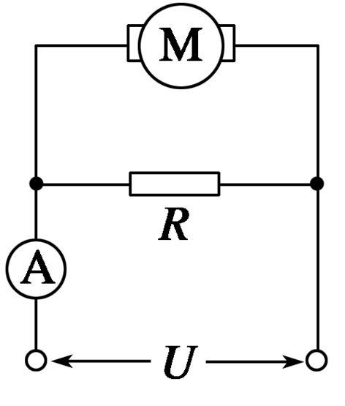
课堂练习
4.如图所示的电路中，电炉电阻R＝10 Ω，电动机线圈的电阻r＝1 Ω，电路两端电压U＝100 V，电流表的示数为30 A，问通过电动机的电流强度为多少？通电一分钟，电动机做的有用功为多少？
解析 ：通过电炉的电流强度为I₁＝ ＝10 A.
通过电动机的电流强度为I₂＝I－I₁＝20 A.
电动机的总功率为P＝UI²＝100×20 W＝2×10³ W.
因发热而损耗的功率为P′＝I²r＝400 W.
电动机的有用功率(机械功率)为P″＝P－P′＝1.6×10³ W，电动机通电1 min做的有用功为W＝P″t＝1.6×10³×60 J＝9.6×10⁴ J.
答案：20 A 9.6×10⁴ J

Slide 23


谢谢观看!

